Slide 1
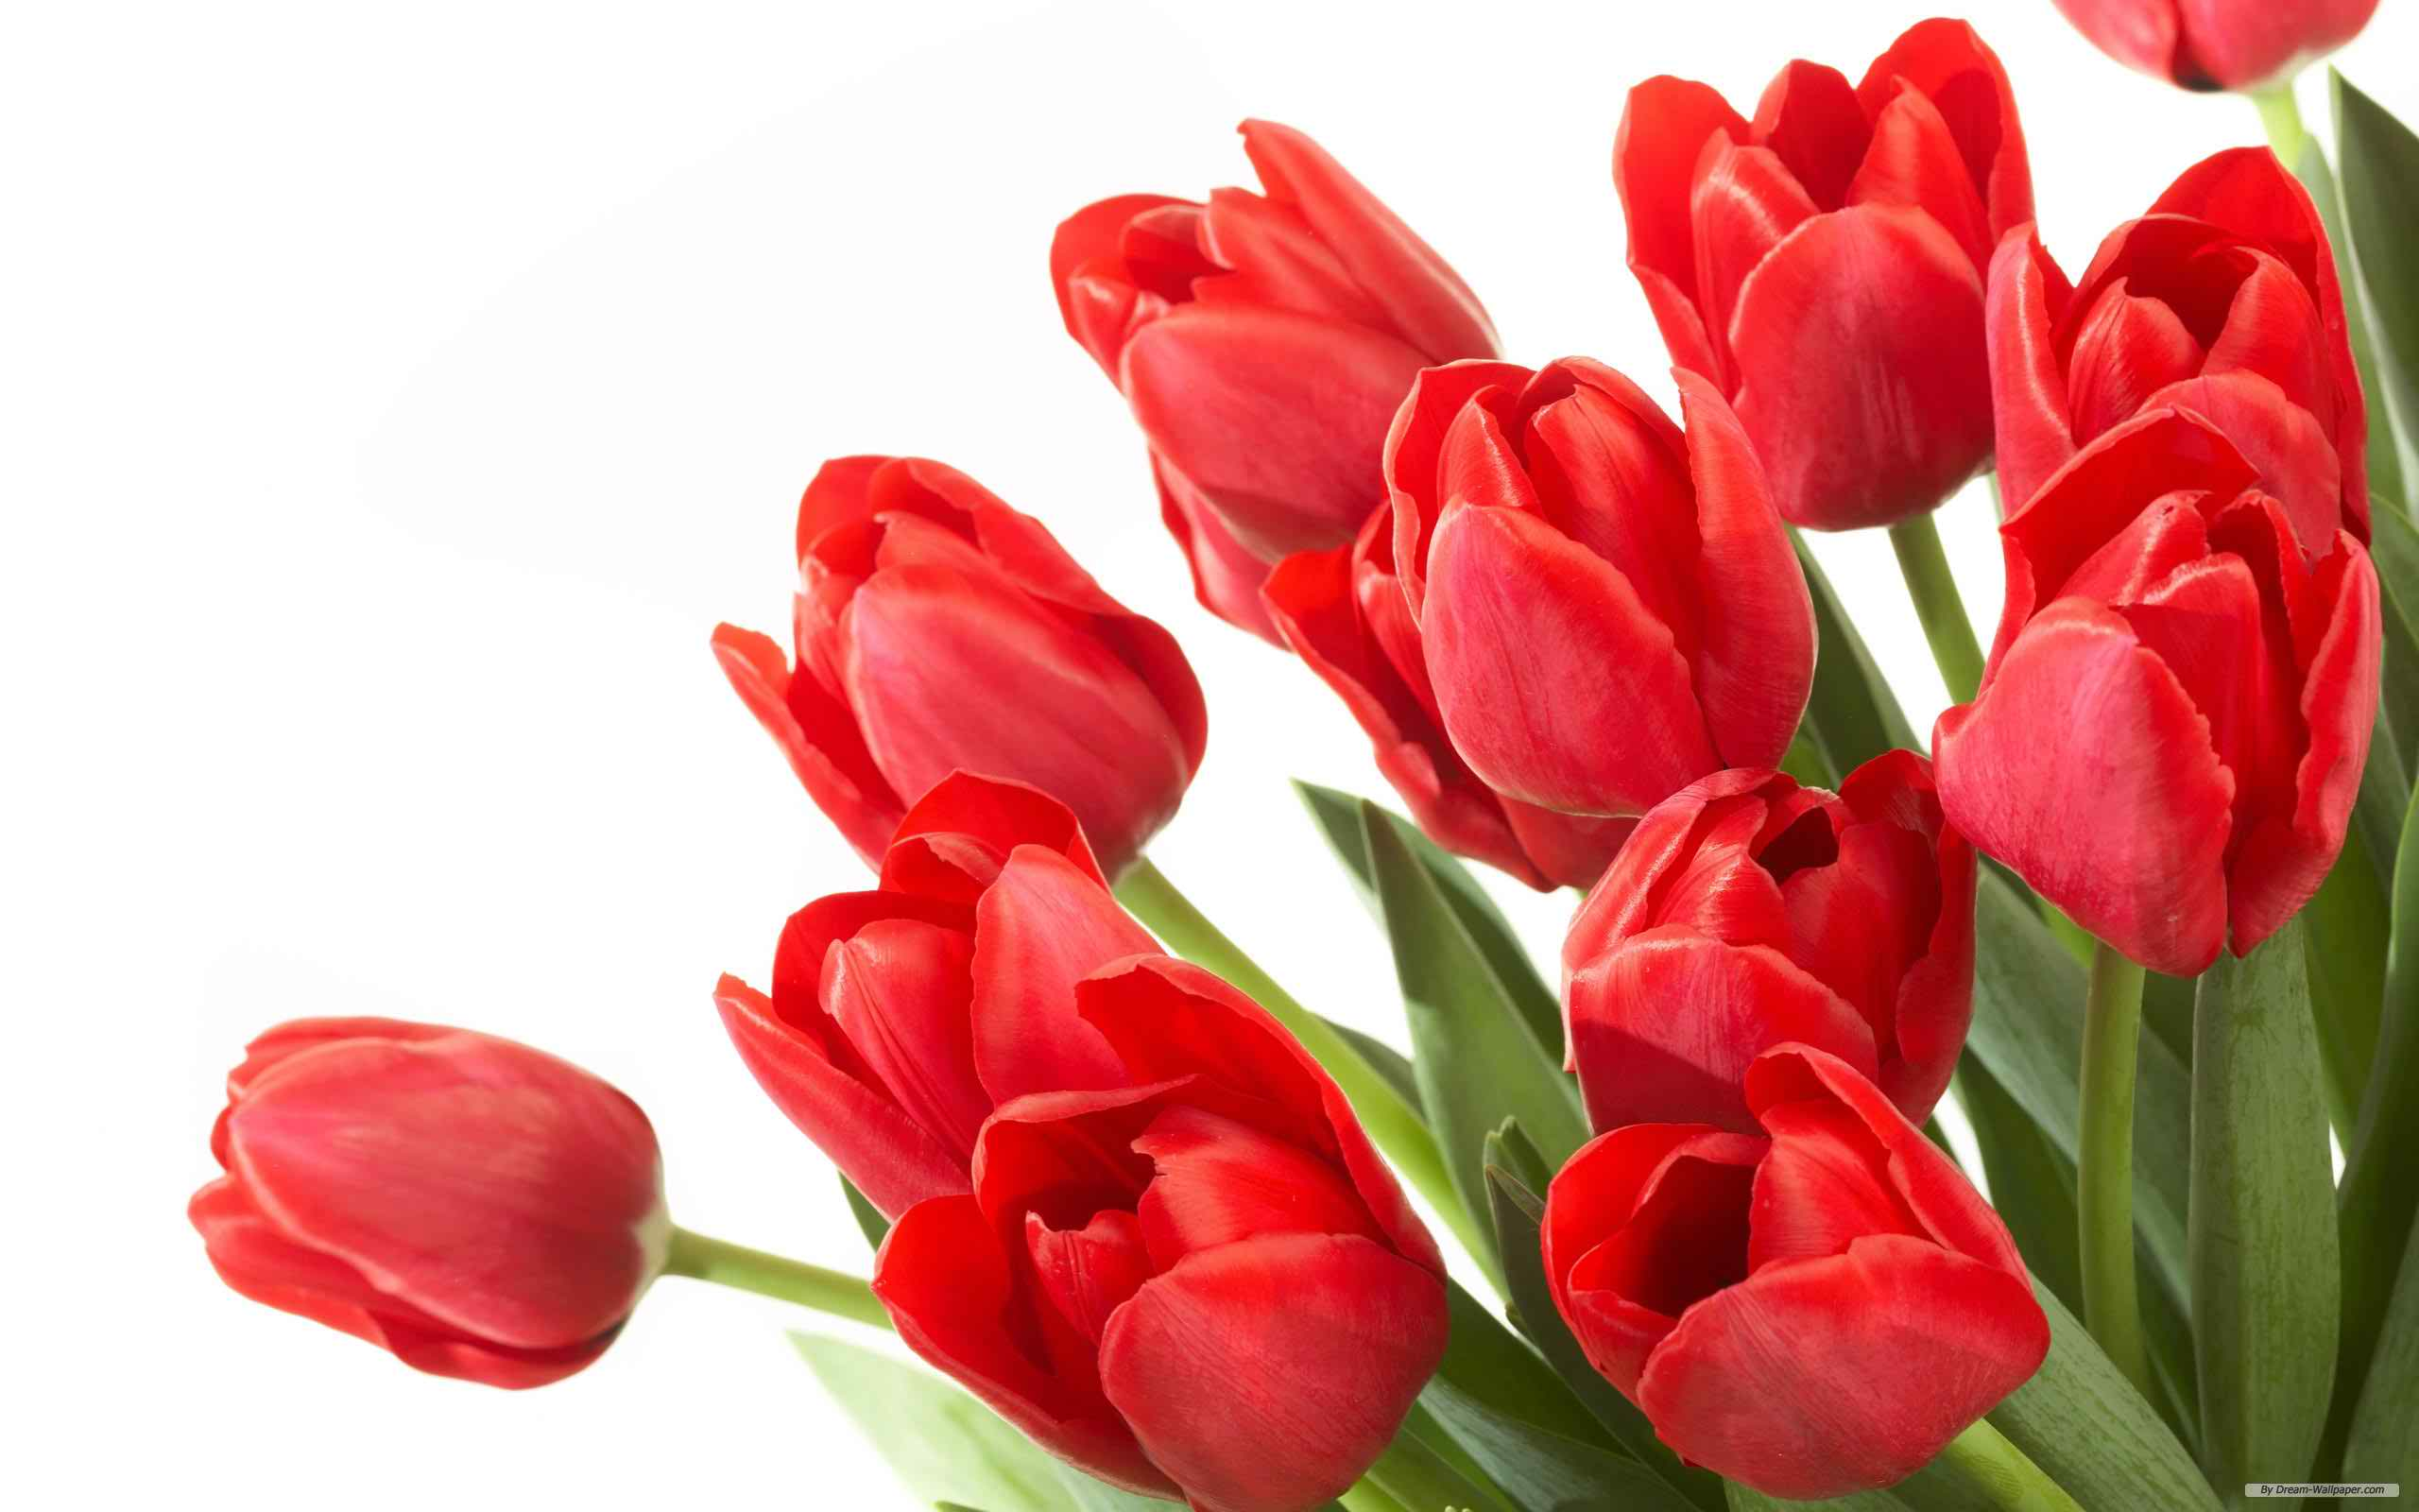
সবাইকে
স্বাগতম

Slide 2
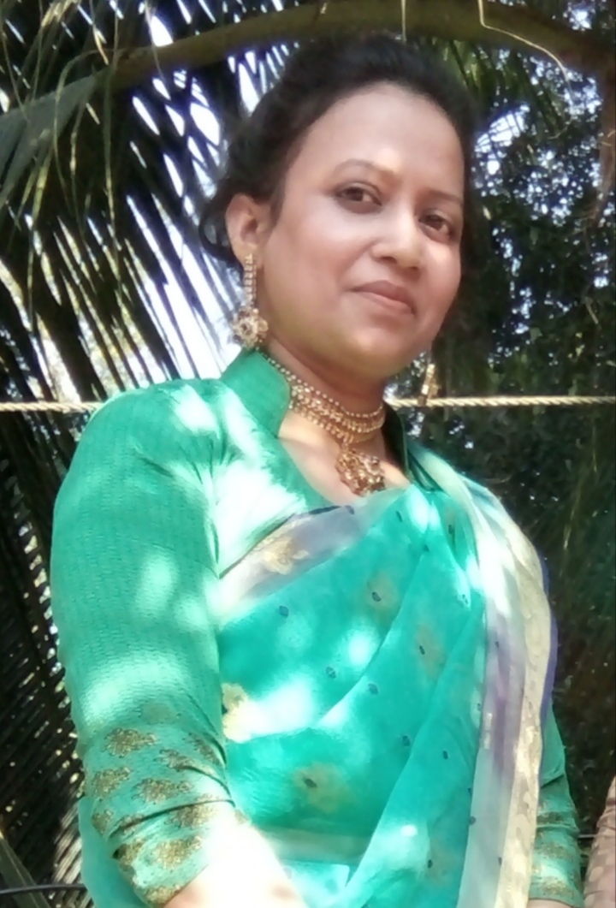
নাসরিন জাহান
সহকারী শিক্ষক
৫৩ নং বাটিকামারী সঃ প্রাঃ বিঃ
মুকসুদপুর,গোপালগঞ্জ।

Slide 3
পাঠ পরিচিতি
শ্রেণিঃ৩য়
বিষয়ঃ বিজ্ঞান
অধ্যায়ঃসাত
শিরোনামঃ মৌসুমি ফল
সময়ঃ৪০ মিঃ .

Slide 4
শিখনফল
৮.৩.১. কী কী মৌসুমি ফল পাওয়া যায় তার নাম বলতে পারবে।
৮.৩.৪. সারা বছর পাওয়া যায় এমন মৌসুমি ফলের নাম বলতে পারবে।

Slide 5
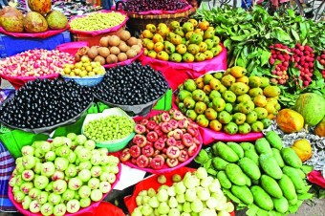
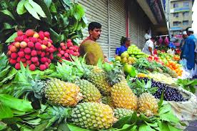
দেখি আমরা ফলগুলো চিনতে পারি কি না...

Slide 6
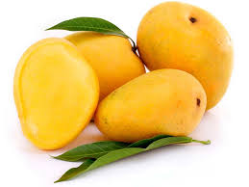
আমাদের আজকের পাঠ
মৌসুমি ফল

Slide 7
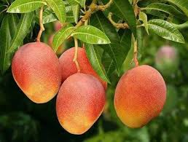
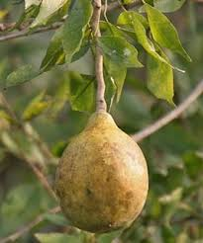
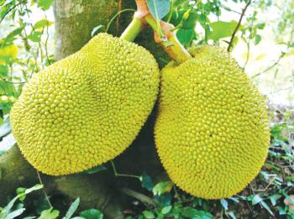
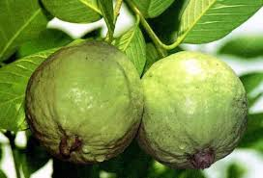
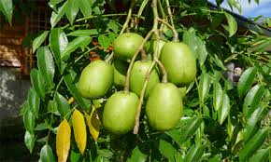
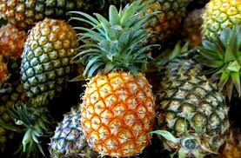
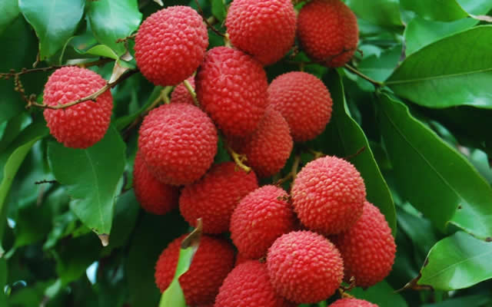
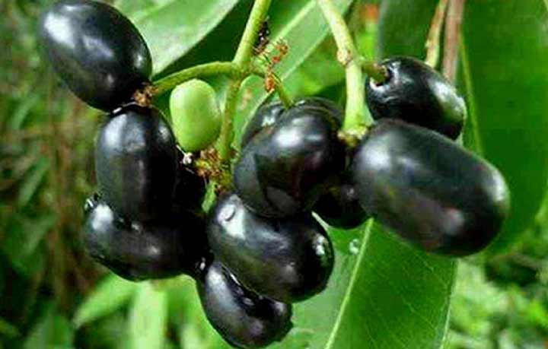
আম
বেল
কাঁঠাল
গ্রীষ্মকালীন ফল
পেয়ারা
আমড়া
আনারস
লিচু
জাম

Slide 8
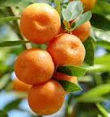
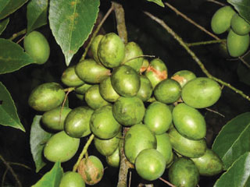
শীতকালীন ফল
কমলা
জলপাই

Slide 9
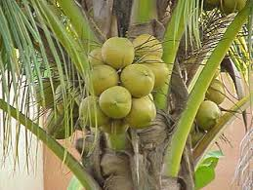
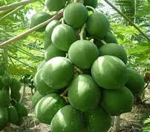
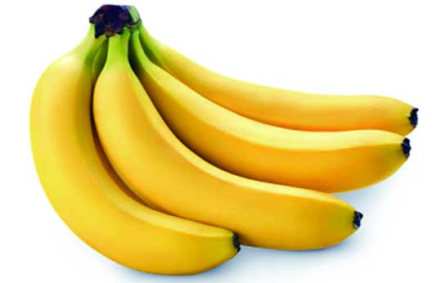
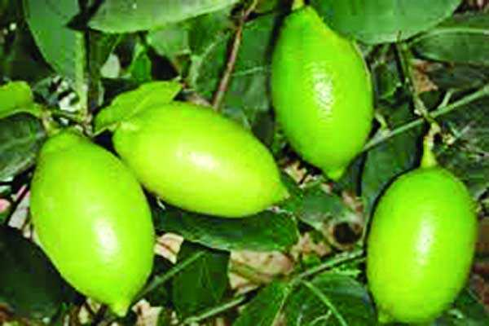
বারোমাসি ফল
নারকেল
পেঁপে
কলা
লেবু

Slide 10
দলে করো
আম– গ্রীষ্মকালীন ফলের তালিকা তৈরি করো
জাম– শীতকালীন ফলের তালিকা করো
লিচু– বারোমাসি ফলের তালিকা করো

Slide 11
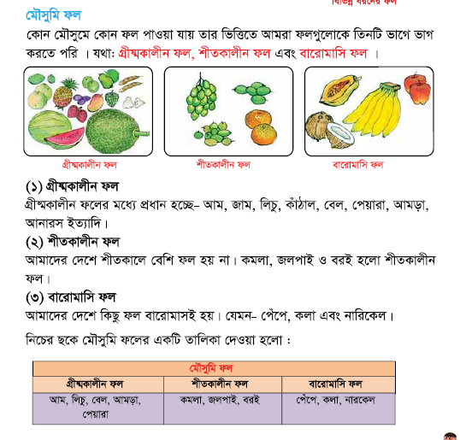
পাঠ্য বইয়ের সাথে সংযোগ

Slide 12
মূল্যায়ন
মৌসুমি ফল কাকে বলে?
বারোমাসি ফল বলতে কী বোঝ?
সঠিক উত্তরটি বলো
১। শীতকালীন ফল কোনটি?
ক) কমলা খ) লেবু গ) লিচু
শূন্যস্থান পূরণ করো
পেয়ারা .......................... ফল।
√
গ্রীষ্মকালীন

